Slide 1
ゲノム情報解析入門
解析環境の構築とその使い方
2018年10月9日（火）

Slide 2

実習で使う解析環境
自分のパソコン
（ローカル）
Web上のサーバー
（リモート）
ブラウザ
(Google Chromeなど)
解析環境
(Python)
アクセス
利点: ブラウザのみインストールすれば良い
欠点: 編集データが保存されない
インターネット接続が不可欠

Slide 3
確認
インターネットに接続されている
ブラウザがインストールされている
Googleアカウントを持っている
利用可能なブラウザ
- Google Chrome
- Firefox
- Safari (Macのみ)
今回は利用不可
- Internet Explorer
- Microsoft Edge

Slide 4
その他の準備
Windowsパソコンのみ
ファイル拡張子が表示されるように設定変更
[Windows 10 / 8.1 /8]
① 何かフォルダを開く
② 上部にある「表示」 > 「ファイル名拡張子」にチェック
[Windows 7]
① 何かフォルダを開く
② 左上付近にある「整理」 > 「フォルダと検索のオプション」
> 「表示」>「登録されている拡張子は表示しない」にチェック

Slide 5
解析環境にアクセスする前に、、、

Slide 6
ゲノム解析とは
DNA
次世代
シーケンス
ゲノム
データ
RNA
解析

Slide 7
ゲノム解析の実例
遺伝子発現量の違い
染色体上の位置

Slide 8
ゲノム解析の実例
遺伝子発現量
データA
サンプルA
解析
遺伝子発現量
データB
サンプルB
多量なデータを
処理する
約40,000遺伝子

Slide 9
ゲノム解析の一般的な流れ
ゲノムデータ
既存の
ソフトウェア
加工されたデータ
自作プログラム
このような解析が当たり前の時代
y
x

Slide 10
実習の流れ - 講義全体をとおして -
解析環境の構築とその使い方（1回）
Pythonプログラミング（約3回）
大規模データ処理（約3回）
大規模データ解析（約3回）
Unixの仕組みや操作
ゲノム解析

Slide 11
実習の流れと位置づけ
ゲノムデータ
解析環境の構築とその使い方（1回）
Pythonプログラミング（約3回）
大規模データ処理（約3回）
大規模データ解析（約3回）
Unixの仕組みや操作
ゲノム解析
既存の
ソフトウェア
Python
加工されたデータ
自作プログラム
y
x

Slide 12
実習の流れと位置づけ
ゲノムデータ
解析環境の構築とその使い方（1回）
Pythonプログラミング（約3回）
大規模データ処理（約3回）
大規模データ解析（約3回）
Unixの仕組みや操作
ゲノム解析
既存の
ソフトウェア
加工されたデータ
自作プログラム
y
x

Slide 13
実習で伝えたいこと
実習では、実際にプログラムを書いたり、実行したりします
（プログラミング）
プログラミングをマスターする
プログラミングができれば
何ができるのかを知る

Slide 14
解析環境にアクセスしましょう

Slide 15
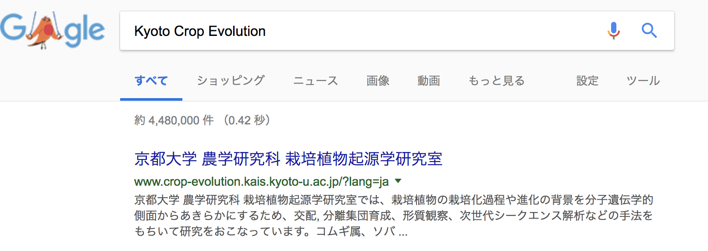
解析環境にアクセスする
① ブラウザを開き、次のワードを検索する

Slide 16

解析環境にアクセスする
② 「栽培植物起源学研究室」のトップページにある
「ゲノム情報解析入門」をクリックする

Slide 17
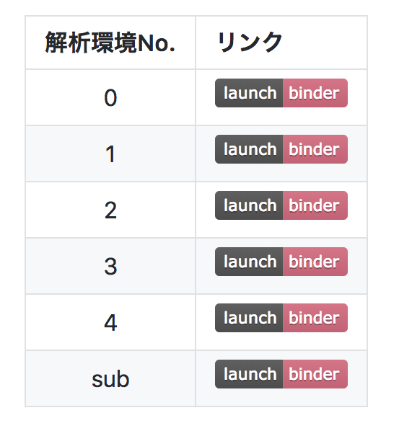
解析環境にアクセスする
③ 「解析環境」のボタンをクリックする
どの解析環境を使えば良いか？
1) 学籍番号の下1桁を5で割る
2) その余りの番号のリンク
例）学籍番号が1234-45-5678の場合、
8 ÷ 5 => 余り3 => 解析環境3

Slide 18
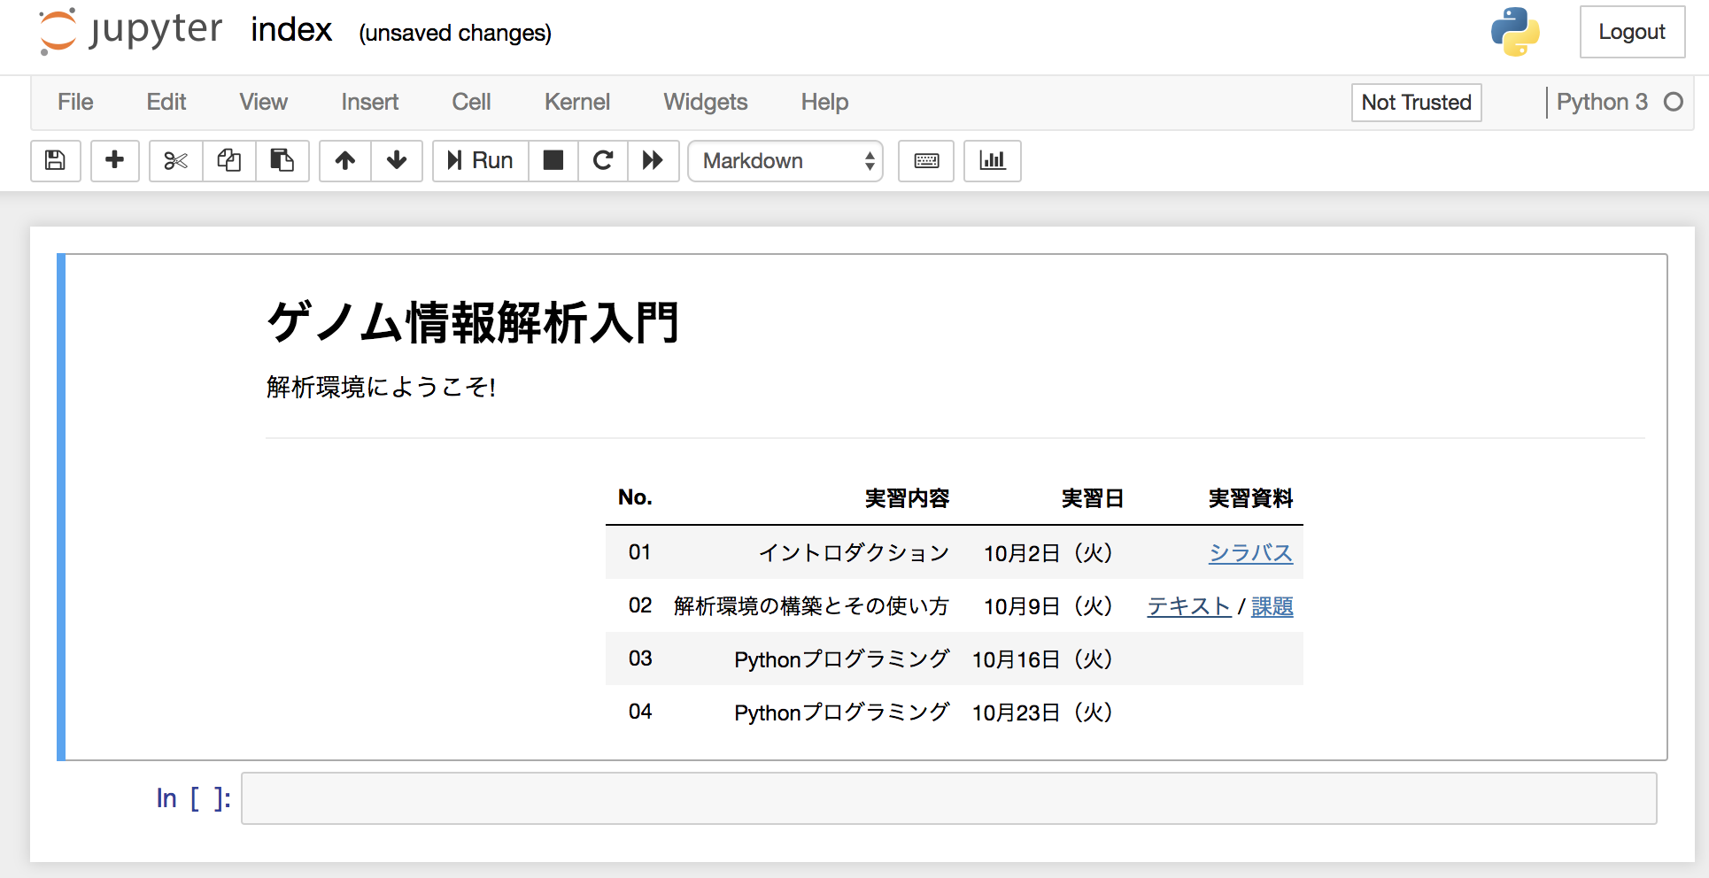
解析環境にアクセスする
④ しばらく待ち、このような画面になればOK

